Slide 1
1206

Slide 2
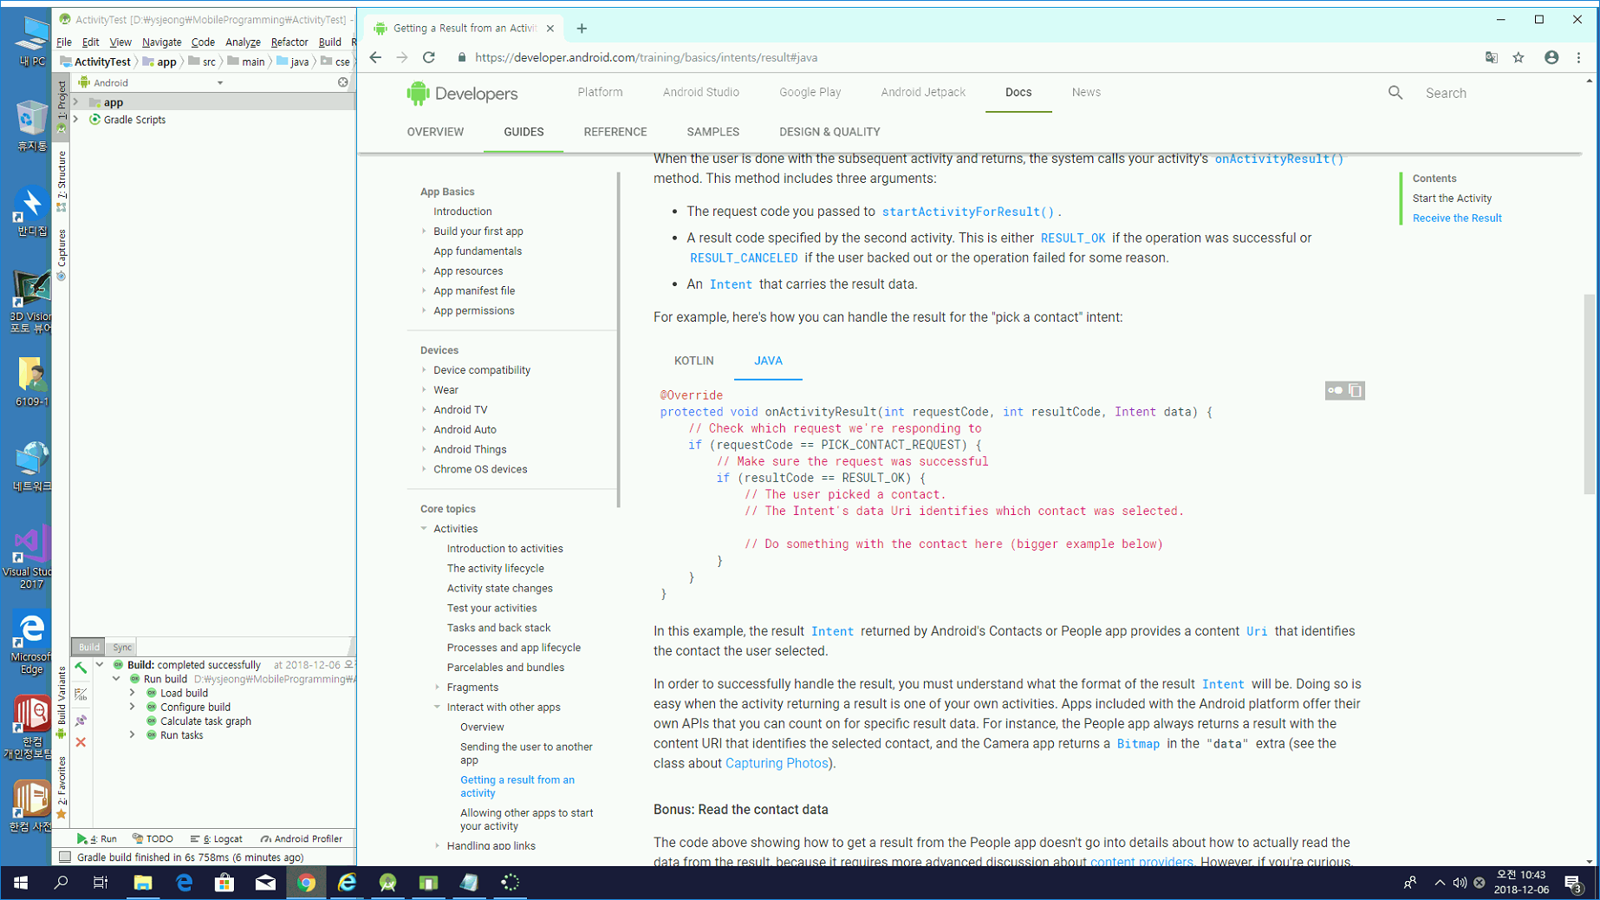
개발문서

Slide 3
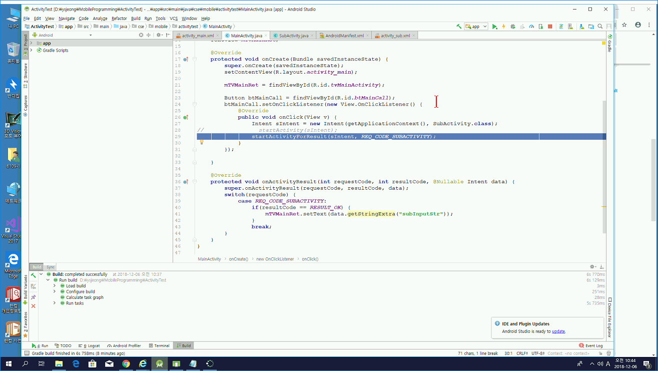

Slide 4
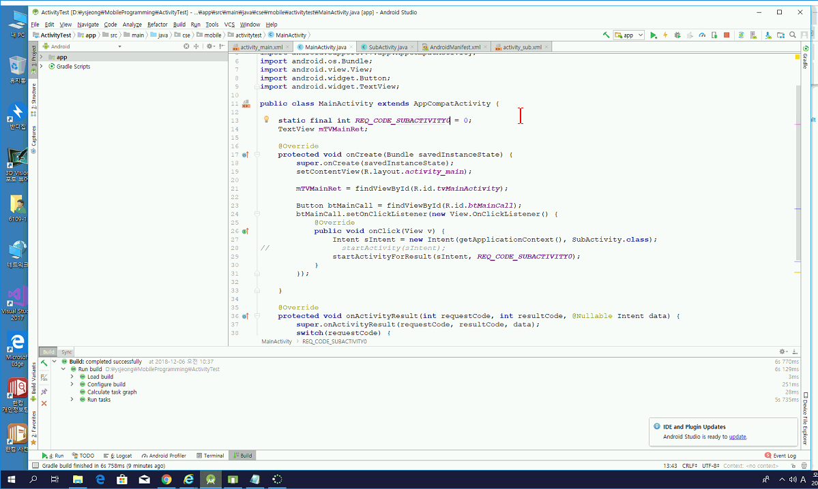
같은 액티비티로 가지만 구분이 필요한 경우

Slide 5
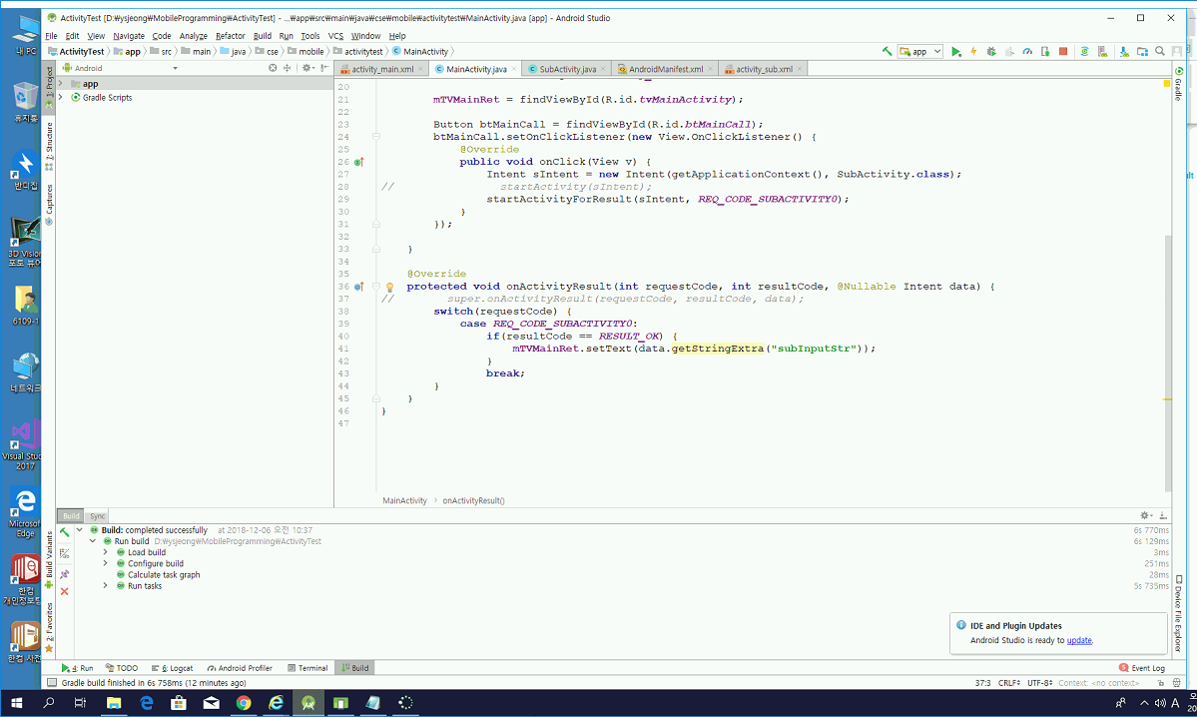

Slide 6
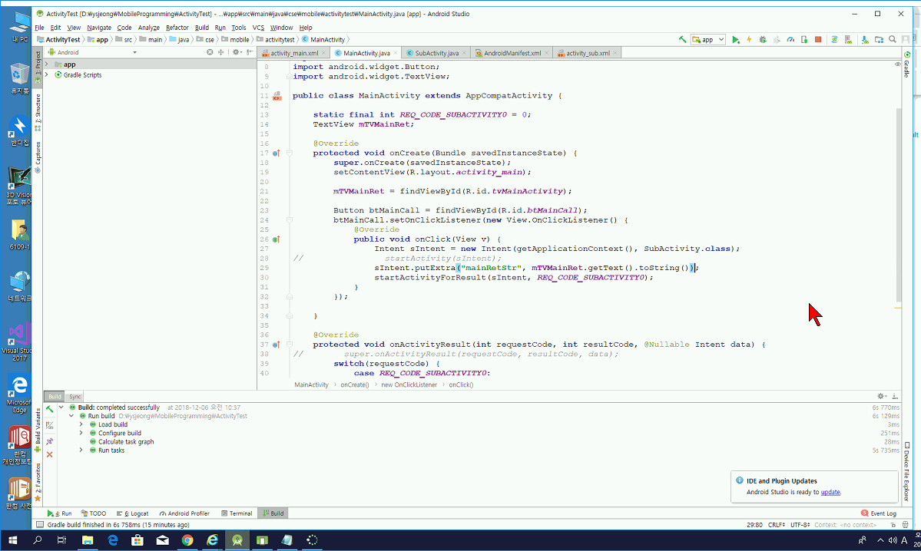

Slide 7
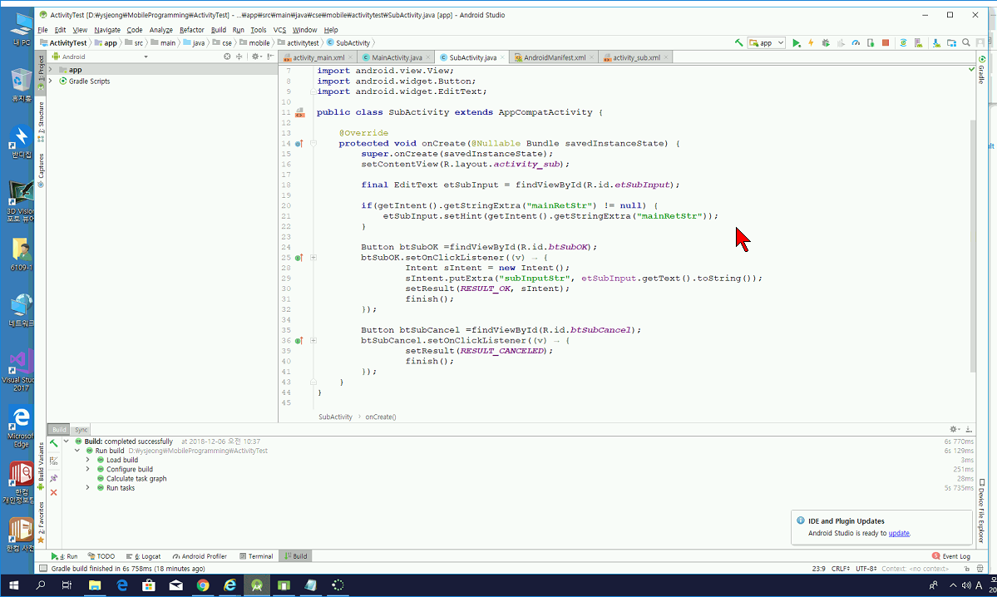
아규먼트 받아옴

Slide 8
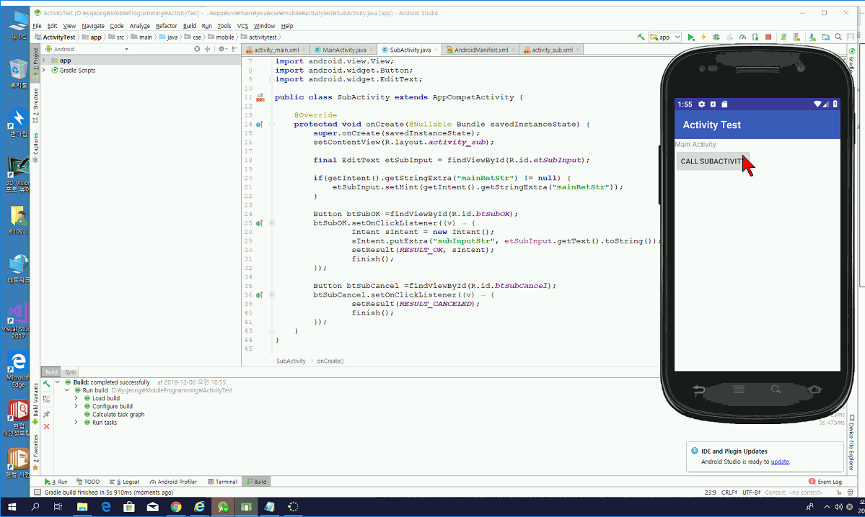
실행

Slide 9


Slide 10


Slide 11
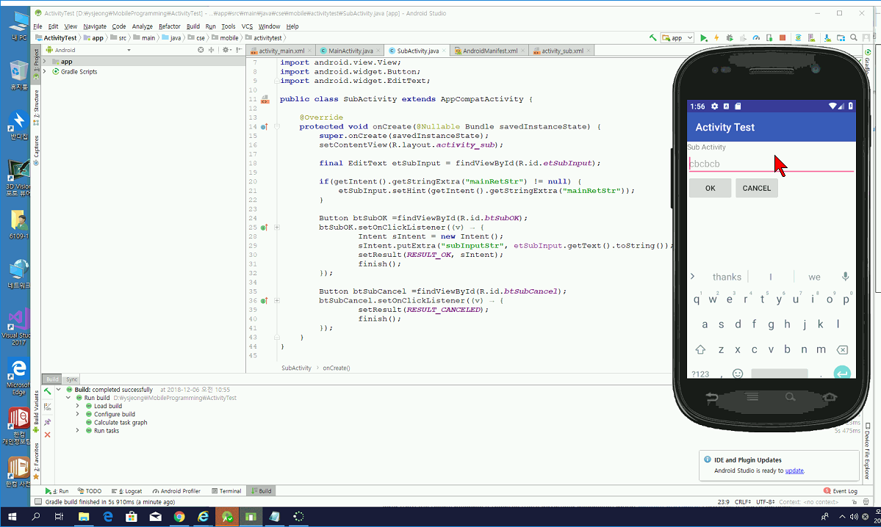

Slide 12
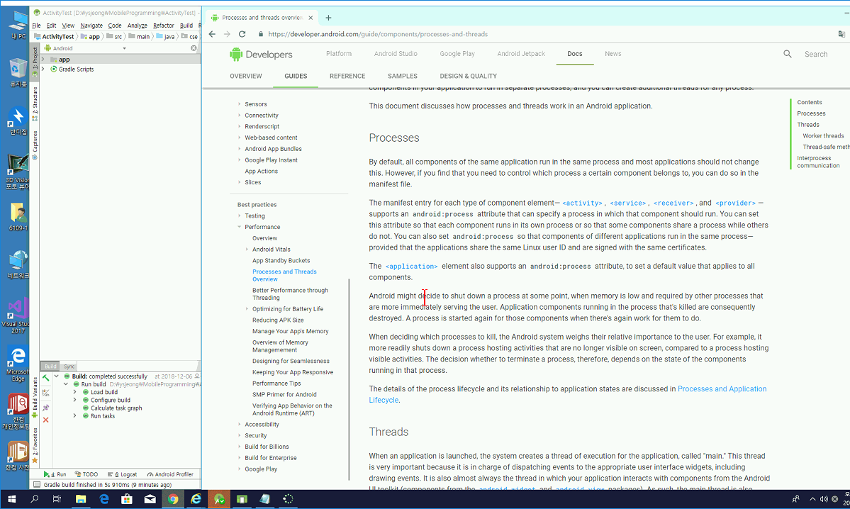
11장 쓰레드

Slide 13
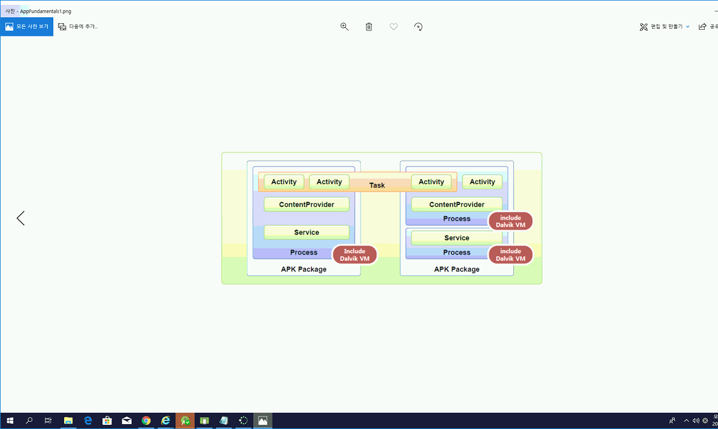
매니페스트 파일에서 오른쪽처럼 프로세스를 두개로 분리할 수 있는데, 일반적으로 왼쪽처럼 함

Slide 14
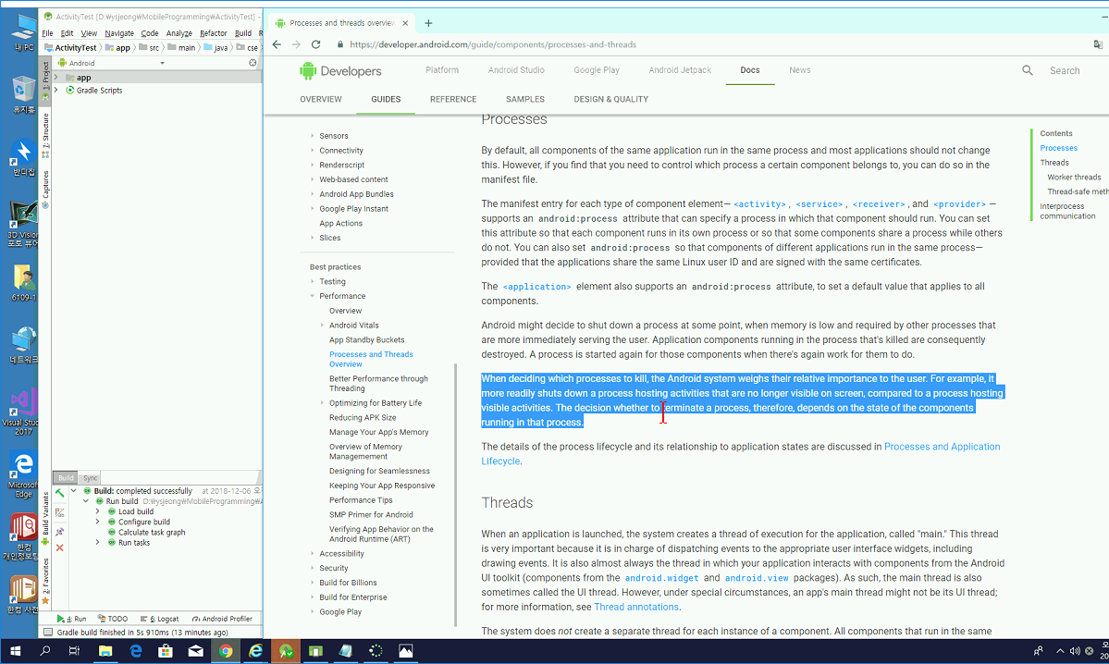
만약에 시스템상태가 좋지않으면. 프로세스단위로 죽임

Slide 15
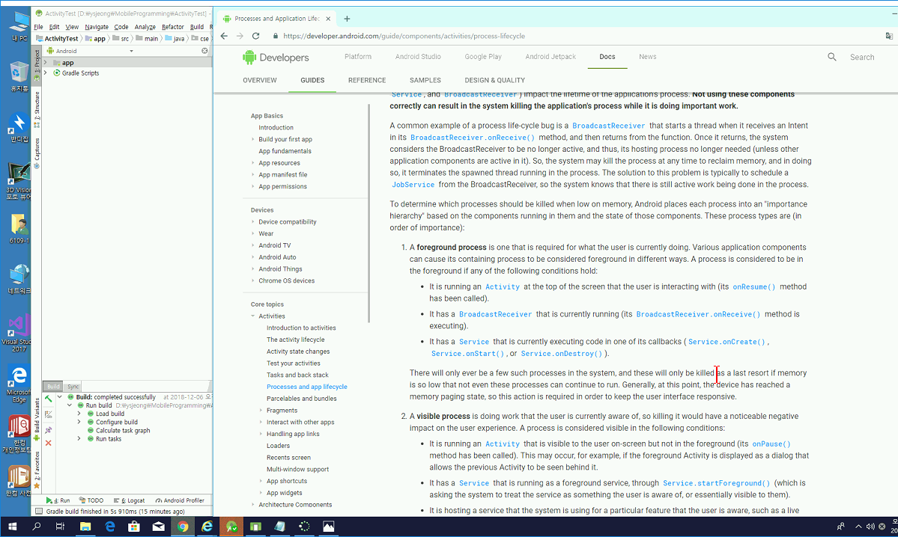
프로세스 우선순위

Slide 16
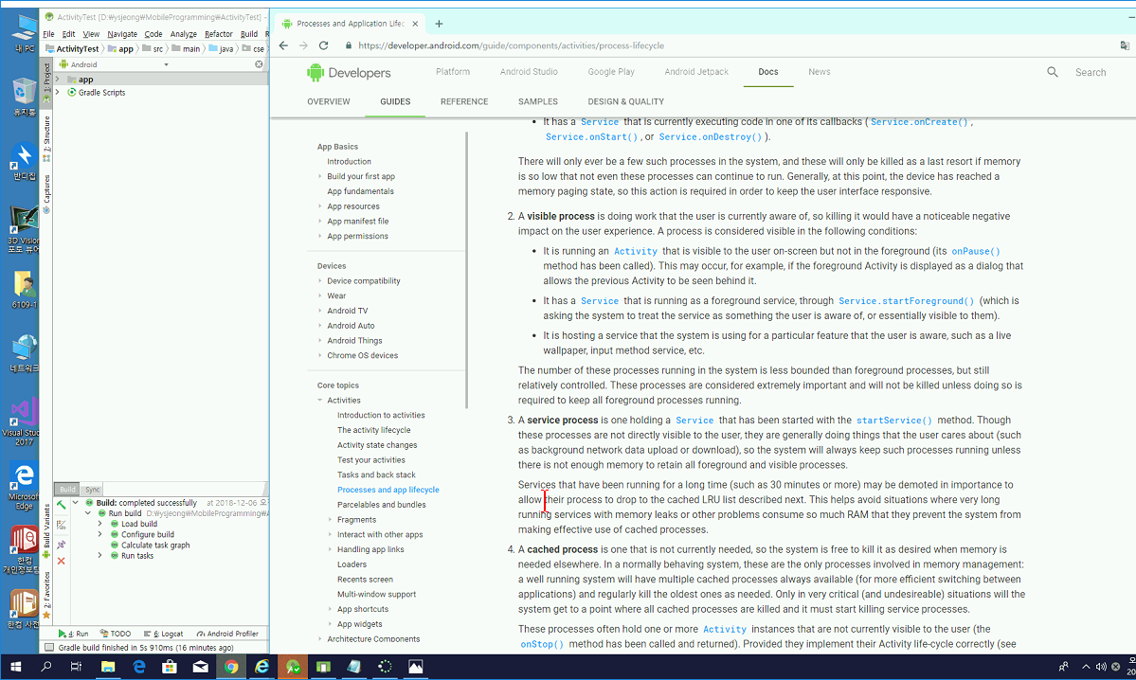

Slide 17
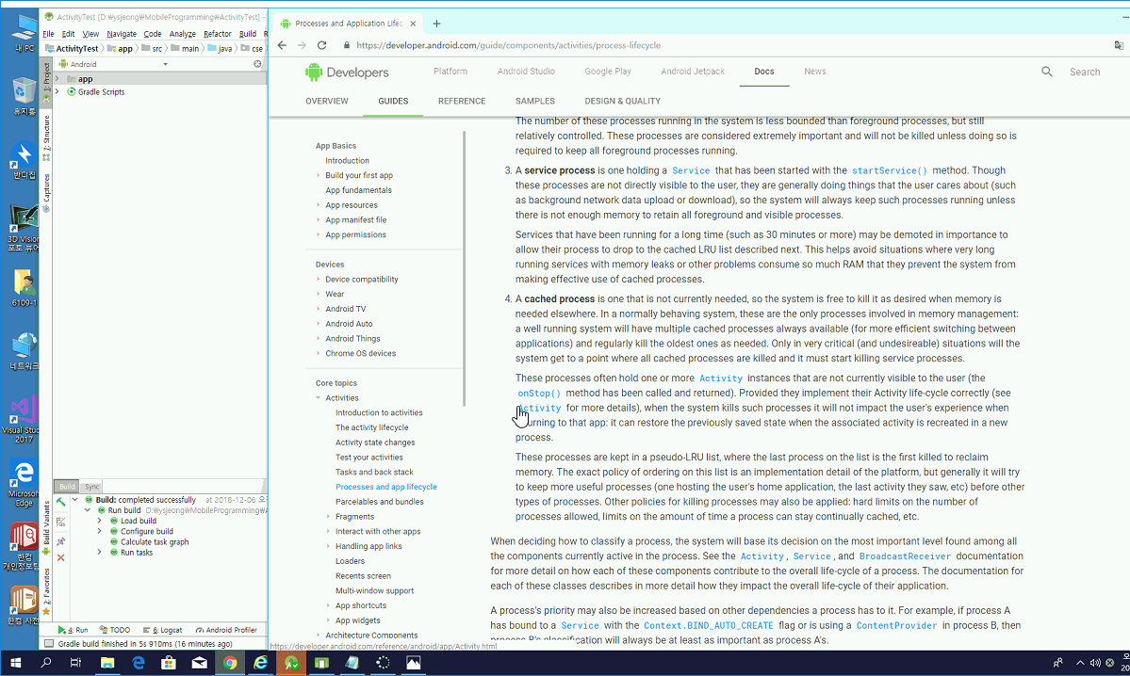

Slide 18
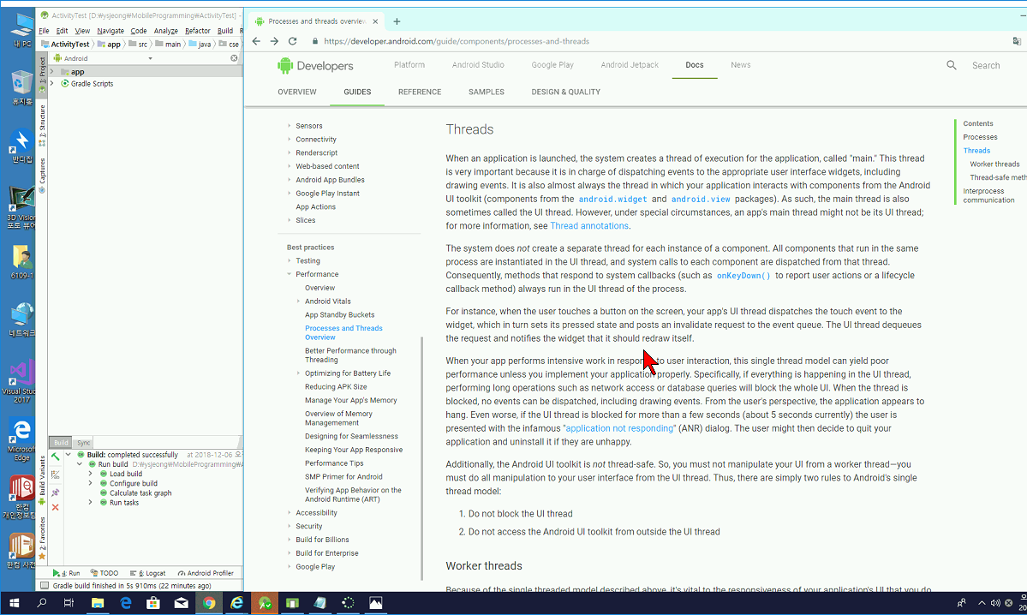
쓰레드

Slide 19
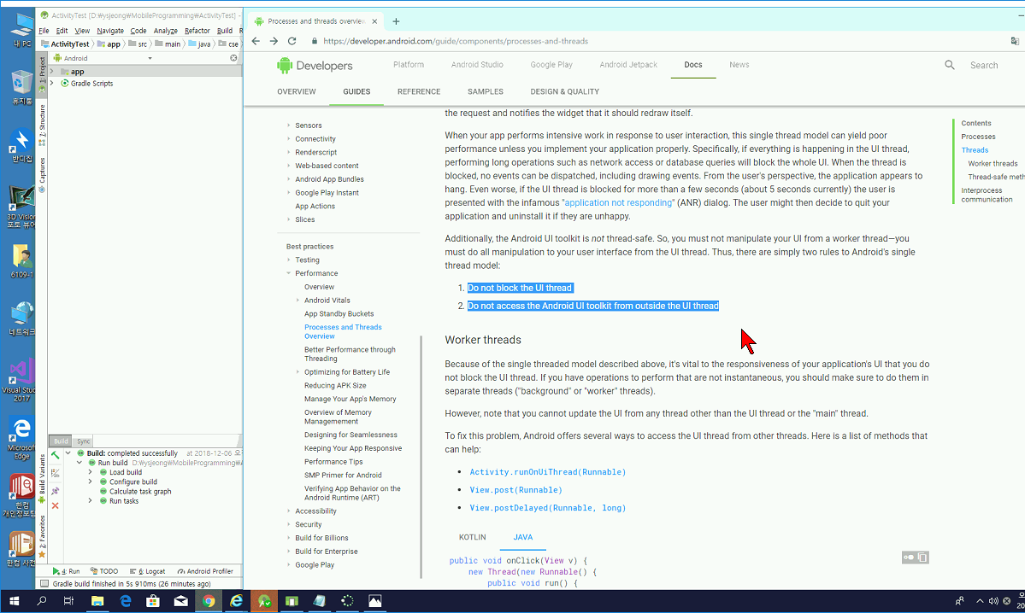
가장 중요한 원칙2

Slide 20
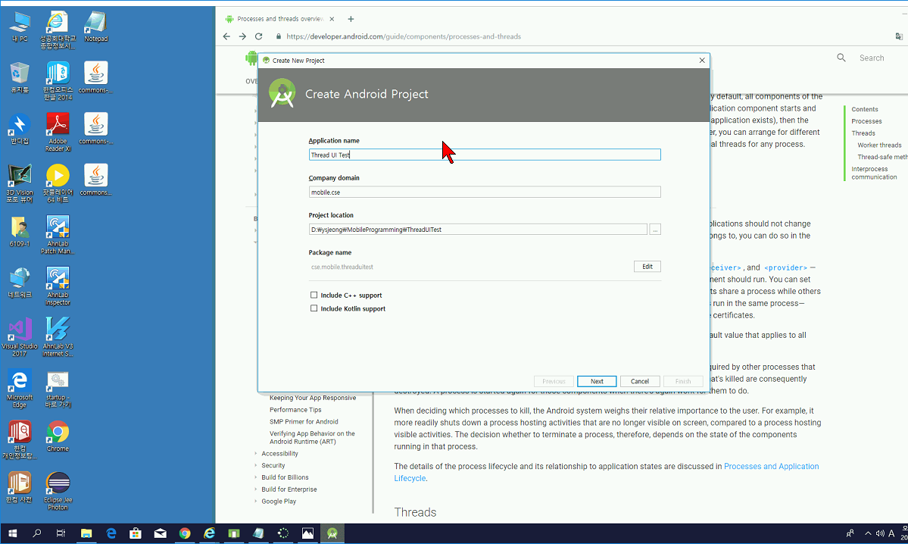
실습해보자

Slide 21
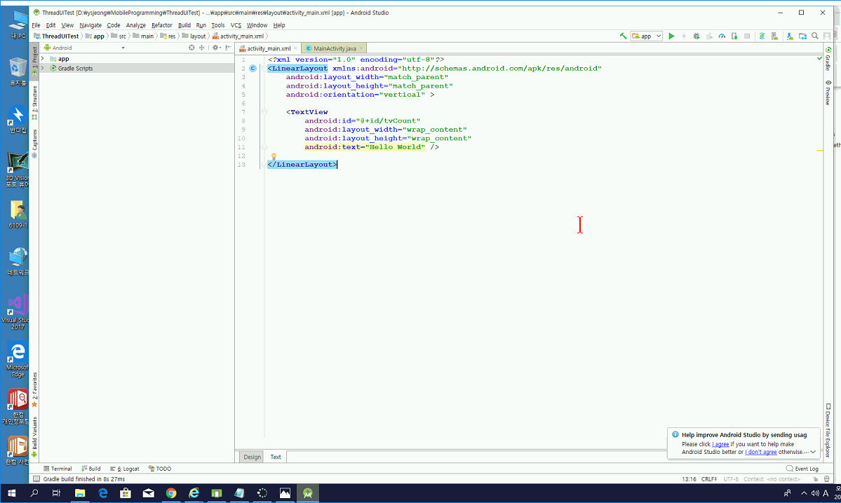

Slide 22
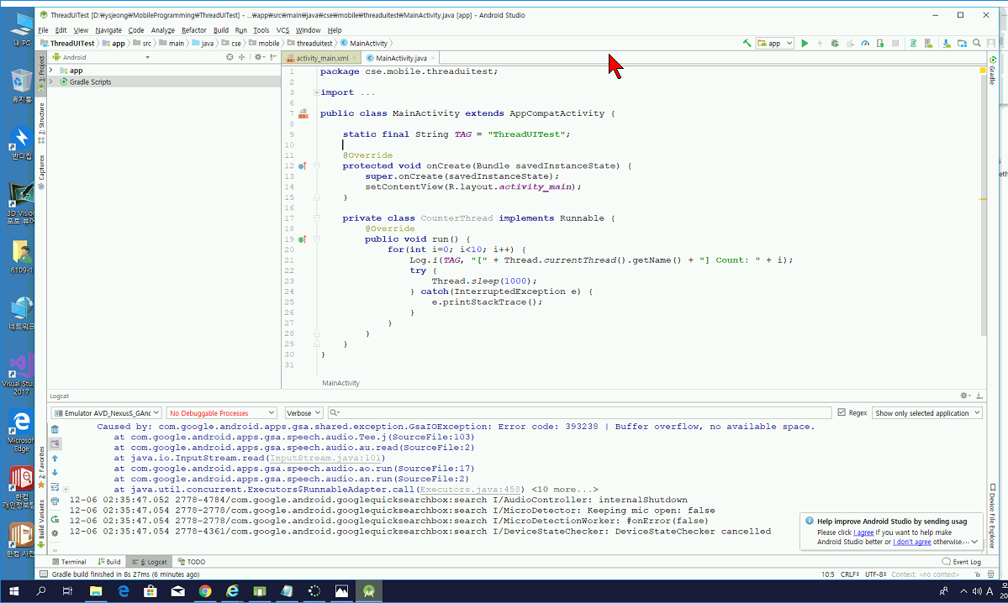
쓰레드 클래스 만들어

Slide 23
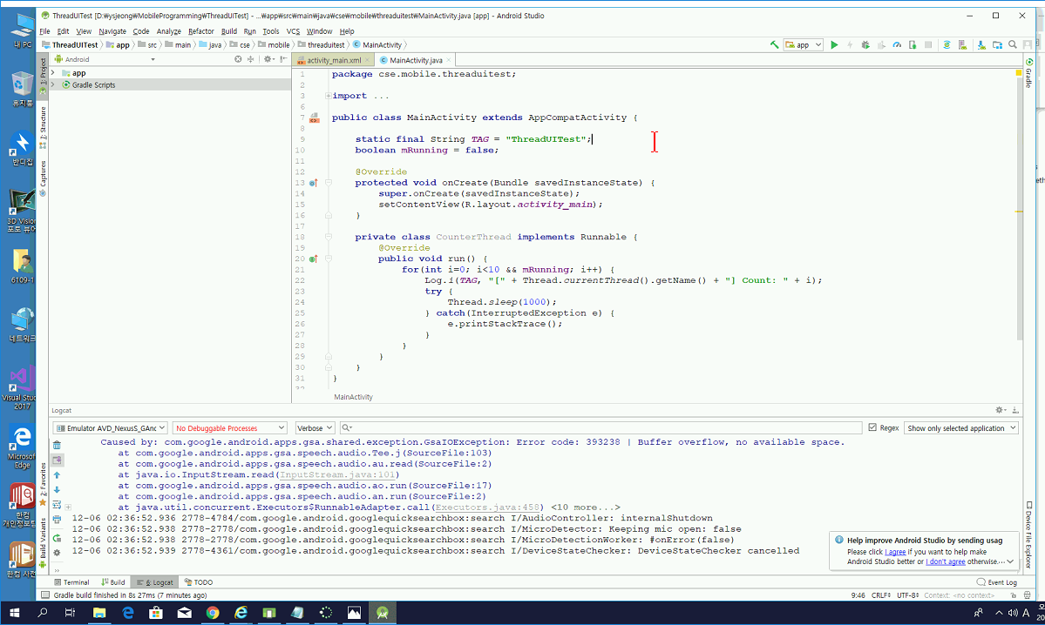
플래그를 넣어보자

Slide 24
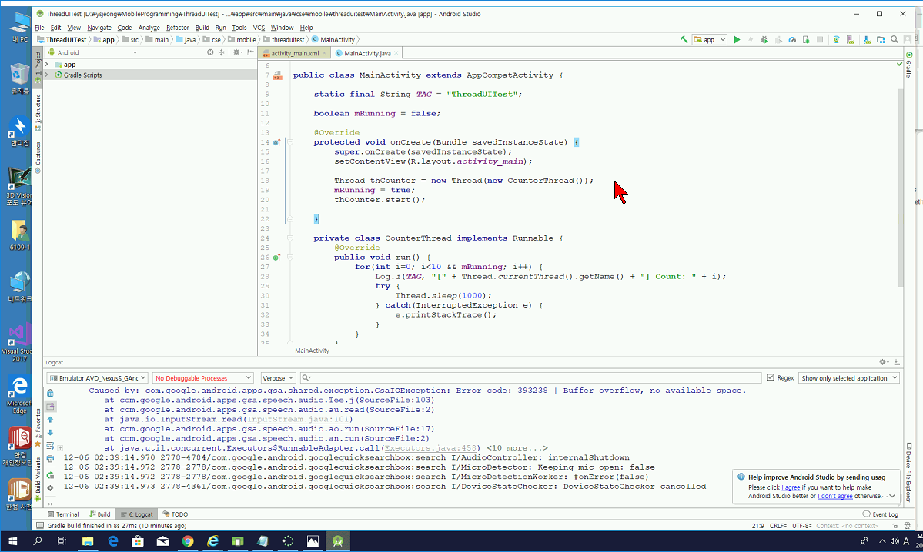
쓰레드를 생성하고, 플래그TRUE, 실행

Slide 25
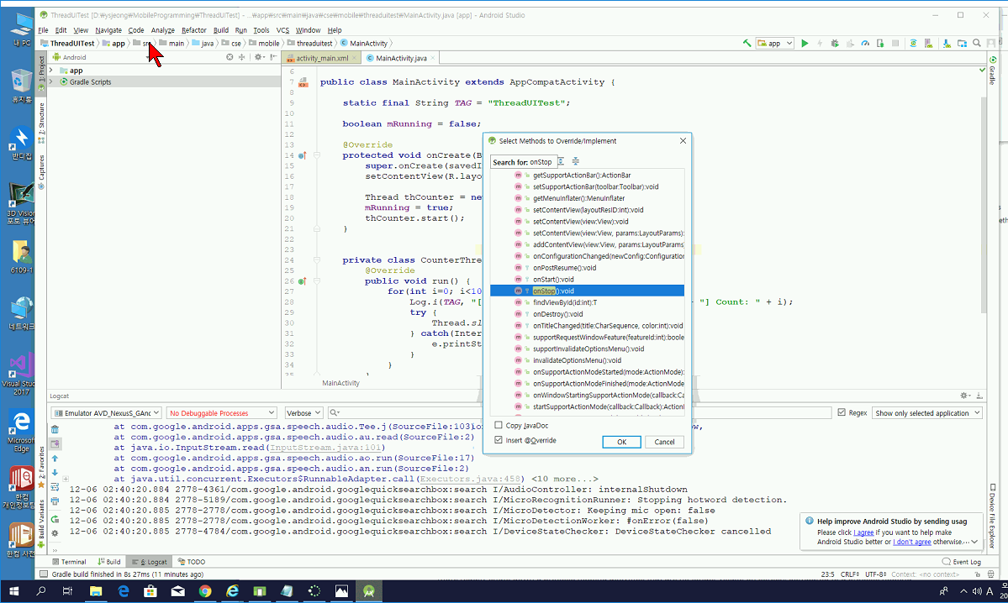
종료

Slide 26
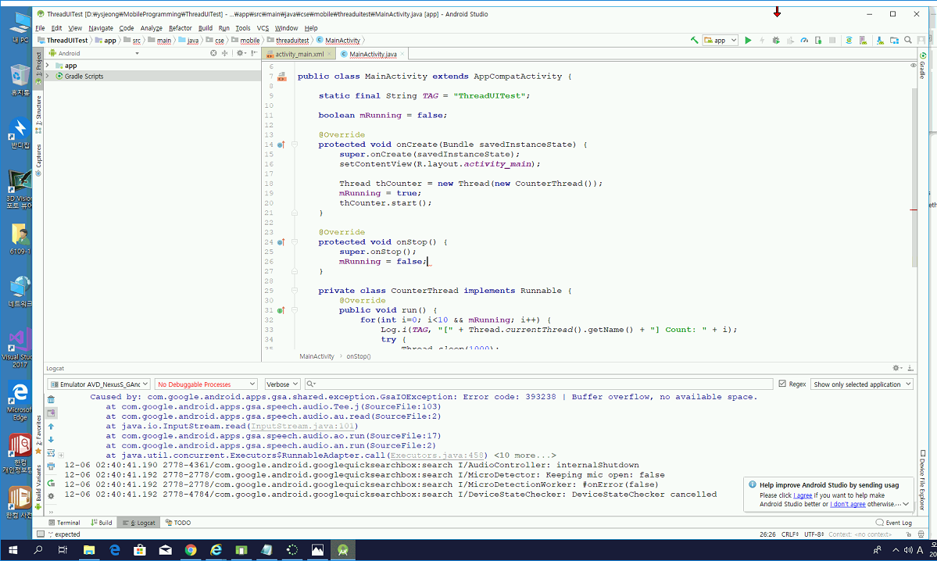
플래그 바꾸는 위치 주의!

Slide 27
